Slide 1
Certificados en Java
Como importar o ver el listado de certificados instalados en un keystore usando el comando ‘keytool’ de la consola JAVA

Slide 2

Certificados en Java
En Java los certificados de seguridad se almacenan en los denominados “Almacenes de Claves” (keystore).
El keystore es un archivo con extensión ‘.jks’.
Puede haber mas de un keystore en una PC. Por ejemplo uno propio de java y uno propio del Application Server instalado (WebSphere, Tomcat, etc).

Slide 3
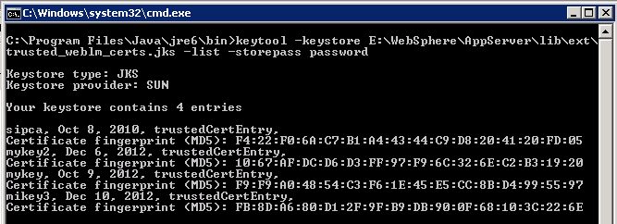
Certificados en Java
Para ver el listado de certificados instalados se utiliza el comando keytool -list -keystore {keystore} -storepass {password}
Ejemplo: DSS

Slide 4
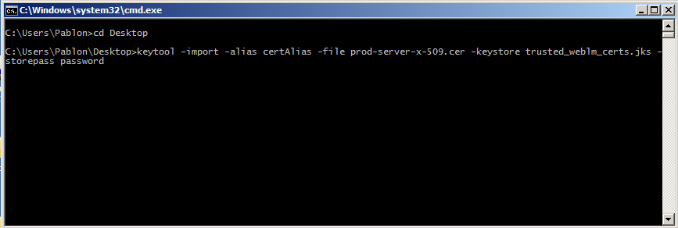
Certificados en Java
Para importar un certificado se utiliza el comando keytool -import -alias {alias} -file {certificate} -keystore {keystore}
-storepass {password}
Luego se deben responder ciertas preguntas (si-no) y al finalizar, el certificado queda importado correctamente.
Ejemplo:

Slide 5
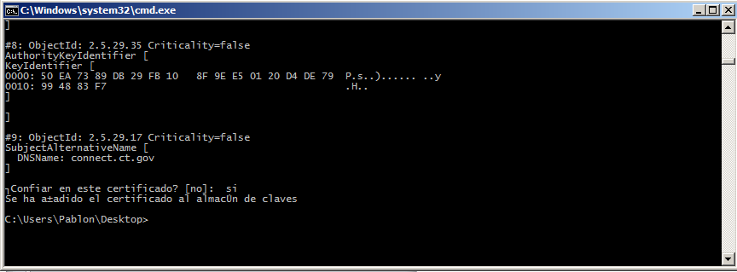
Certificados en Java
Nota:
Si al ejecutar un comando, devuelve “'keytool' is not recognized as an internal or external command, operable program or batch file.”, hay que volver a ejecutarlo desde la carpeta ‘bin’ dentro de java

